Slide 1
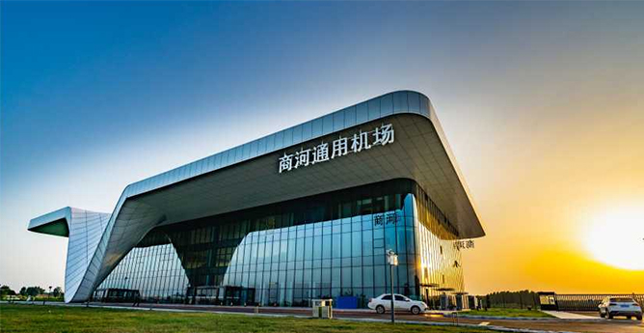
济南商河机场 试驾场地
济南商河机场试驾场地位于山东省济南市商河县玉皇庙镇玉皇路，场地长540m宽130m，跑道长845m宽30m，水泥地面，全封闭场地。适合举办试驾、漂移试驾、厂商内部培训、车辆测试等活动。

Slide 2
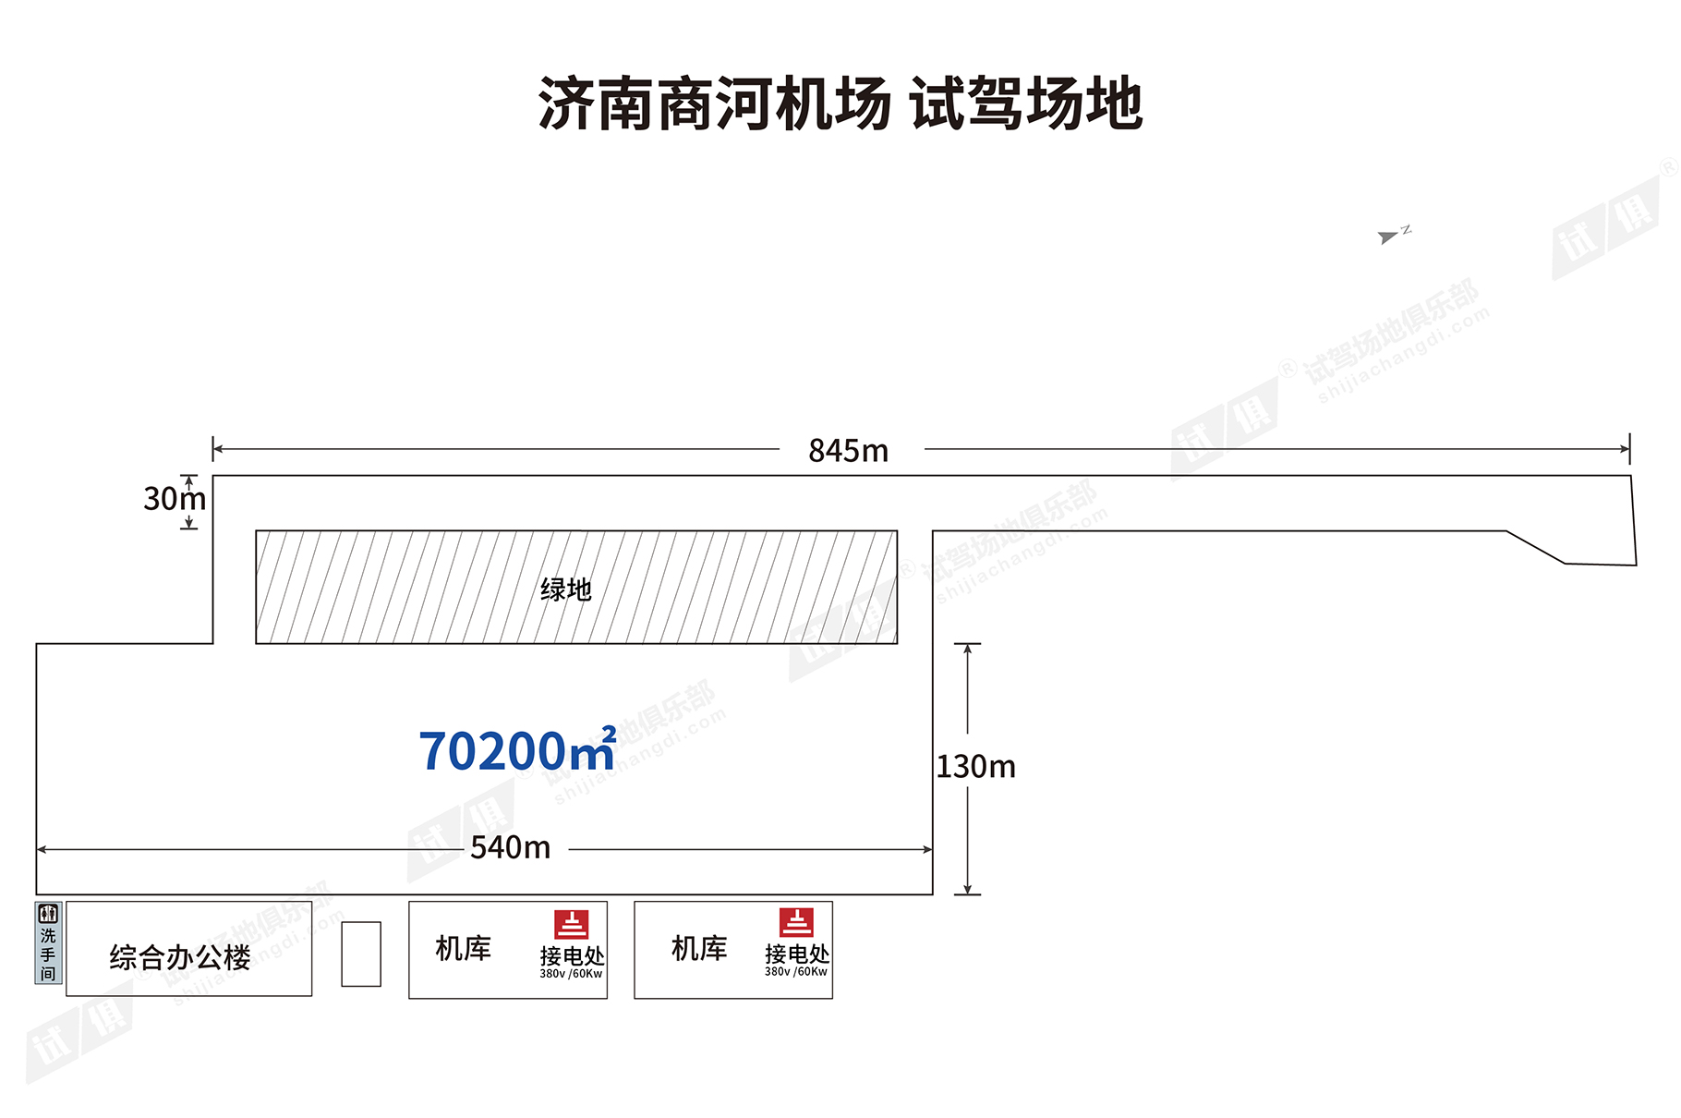
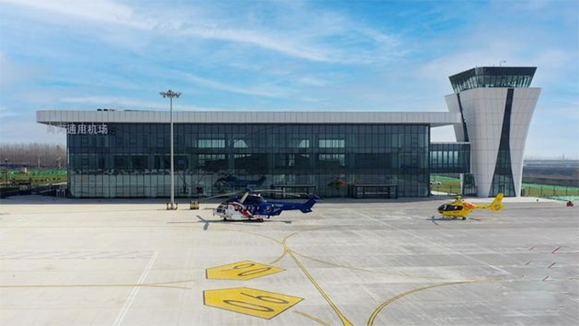
场地费用：5万/天
场地面积：长540m 宽130m 总面积约70200㎡ 跑道长845m 宽30m 水泥地面 全封闭
供电供水：380v/60kw
配套设施：停车位 固定洗手间

Slide 3
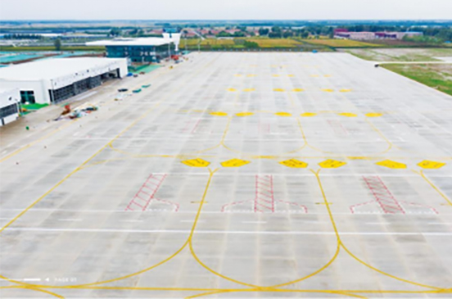
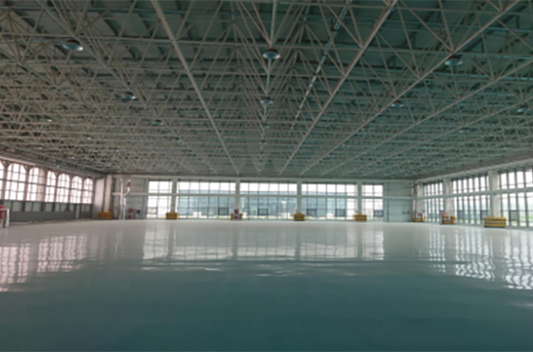
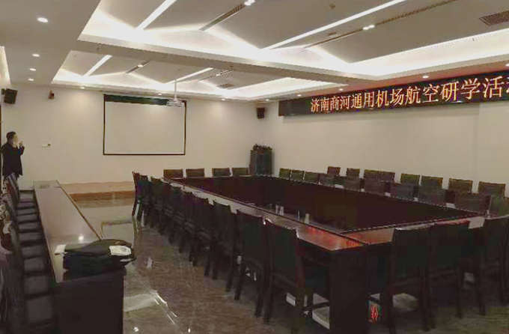
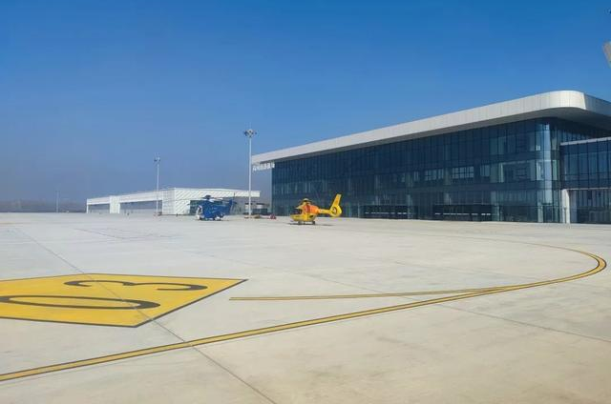
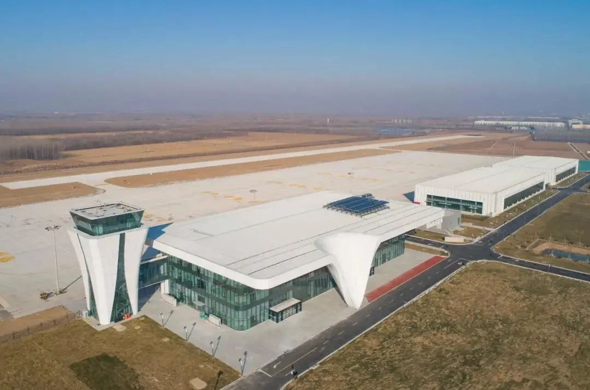
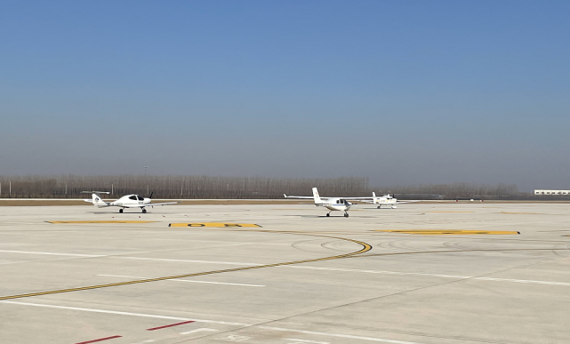
场地实景图
机库实景图
会议室景图
机库图片
场地实景图
场地实景图
场地实景图

